Slide 1
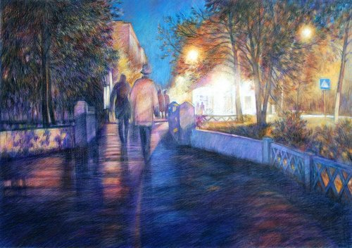
Центральная городская библиотека
им. Ю.Н. Либединского
Отдел библиографической работы
Уральский городок:
Город Миасс в живописи
Миасс, 2021г.

Slide 2
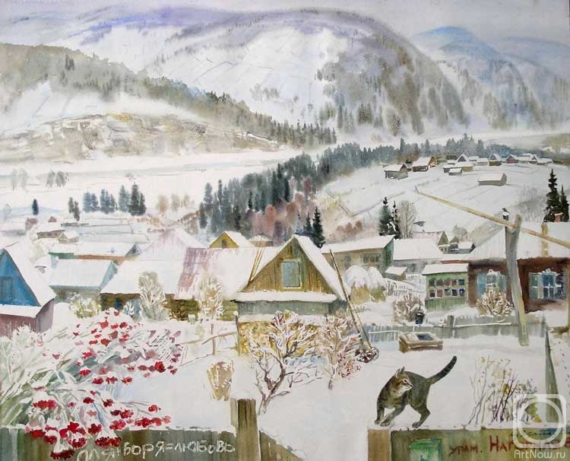
Уральский городок
Художники
Миасс в живописи

Slide 3
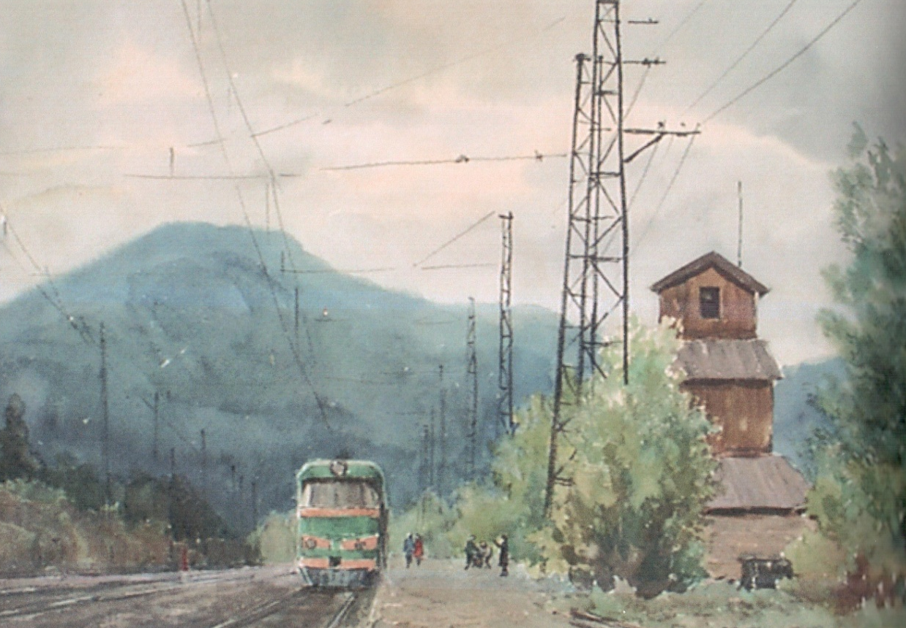
Уральский городок
Миасс город, который расположен среди Уральских гор и живописных озер. О нем слагают, песни, легенды, стихи, пишут живописные картины. Большая часть из них - о любви к Миассу и Тургояку, о природе, о том прекрасном, к чему мы привыкли и оттого почти перестали замечать и восхищаться. Мы представляем вам творчество 15 художников, которые запечатлели наш край.
Никольский Е.В.

Slide 4
Ильменский заповедник
Никольский Е.В

Slide 5
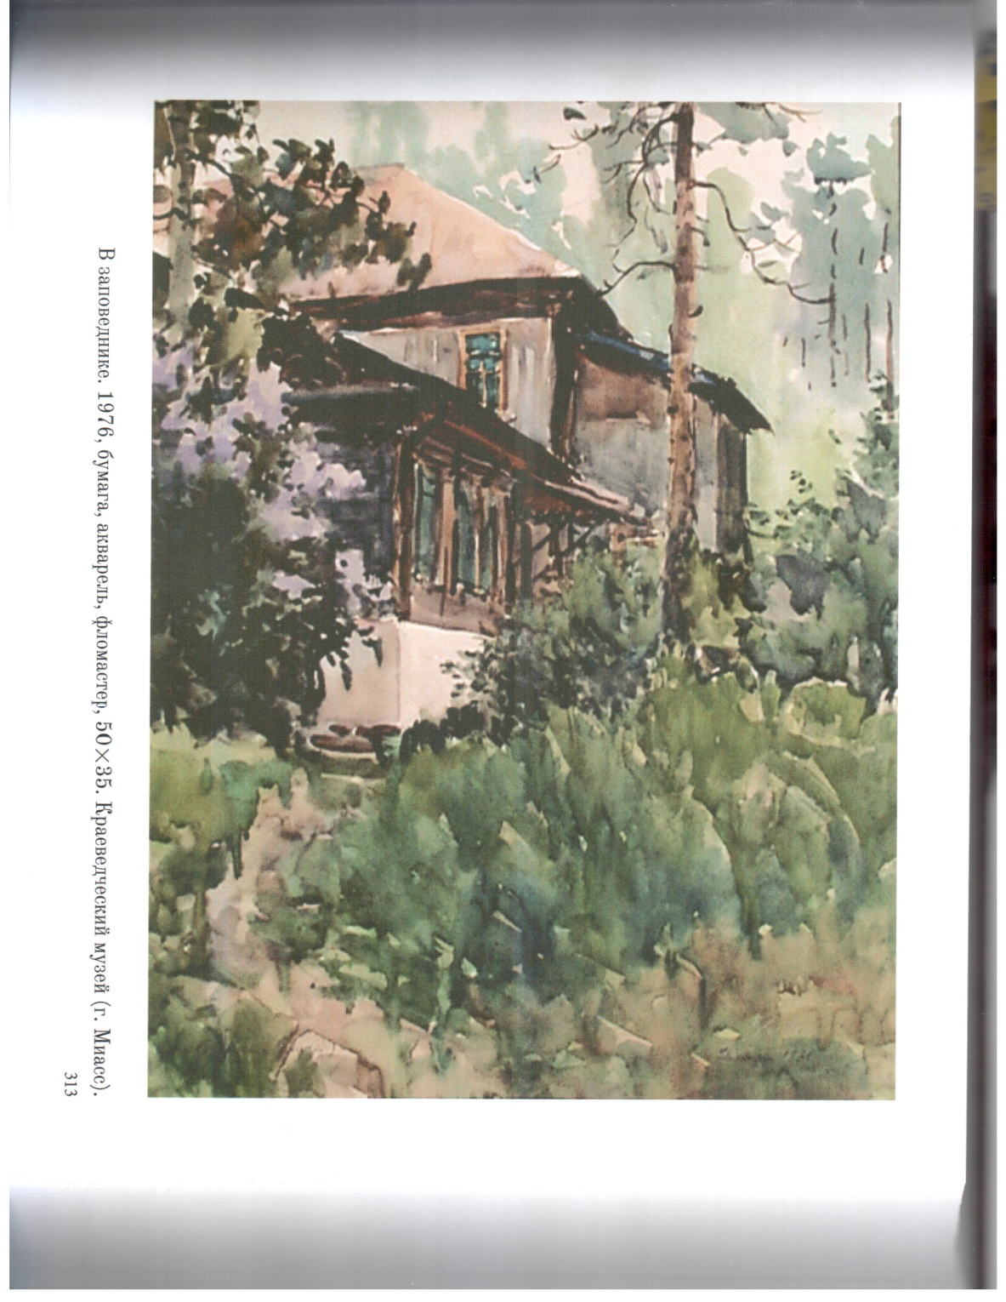
Никольский Е.В

Slide 6
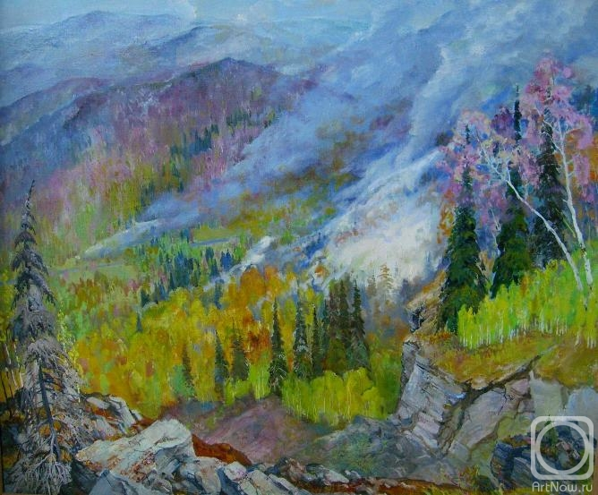
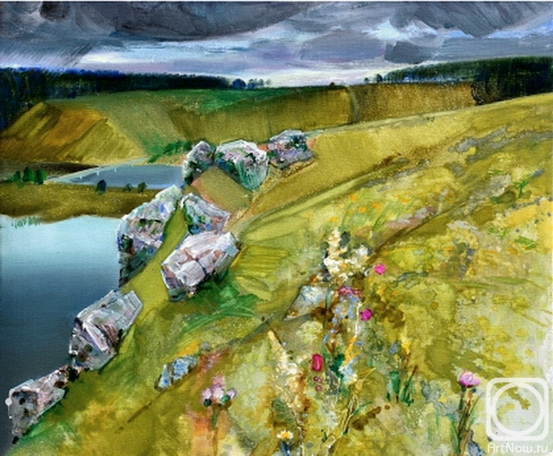
Суздальцев В.
Бабушкин Е.

Slide 7
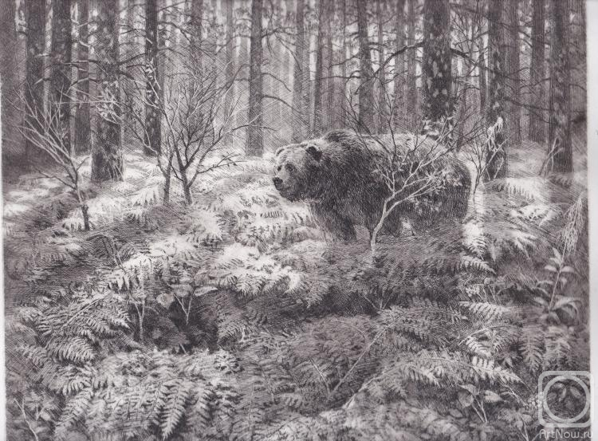
Барсуков А.В.

Slide 8
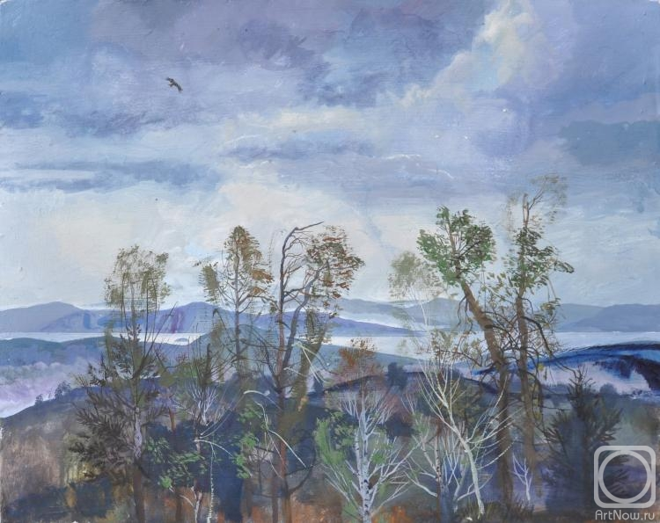
Барсуков А.В.

Slide 9
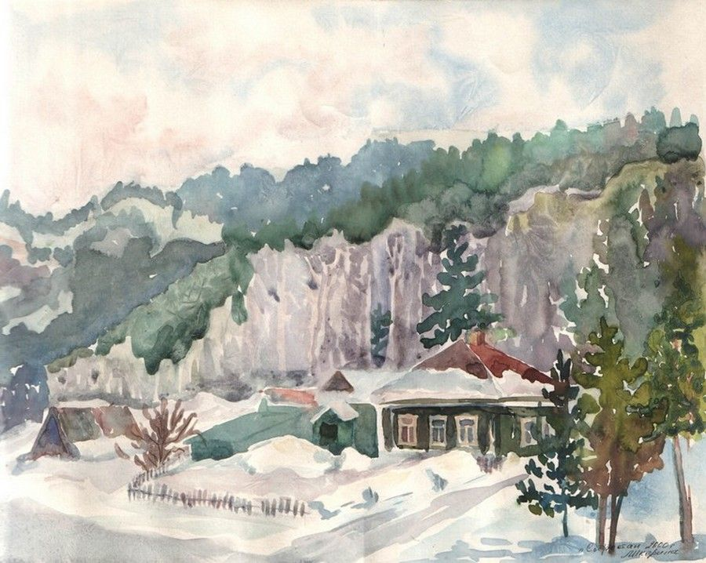
Шкерина Л.А.

Slide 10
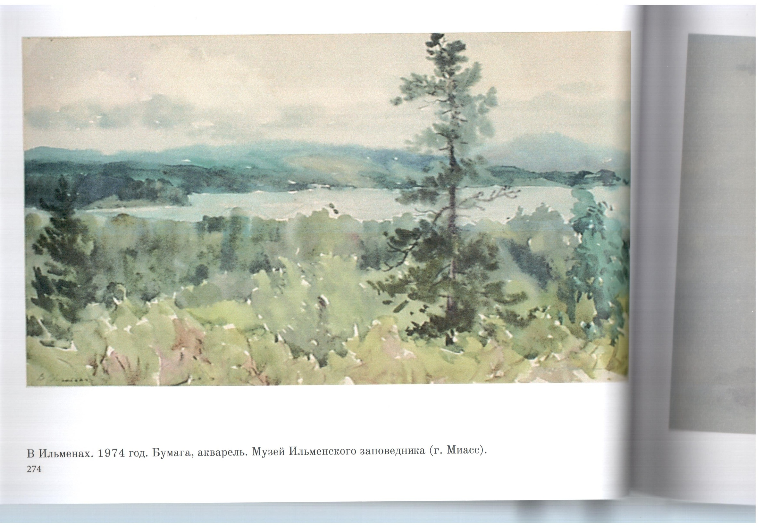
Никольский Е.В

Slide 11
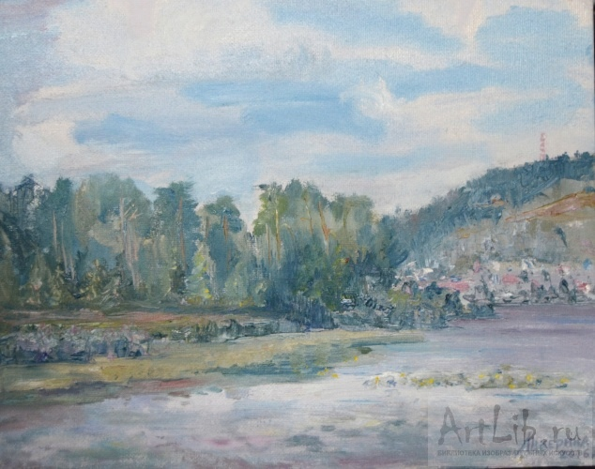
Шкерина Л.А.

Slide 12
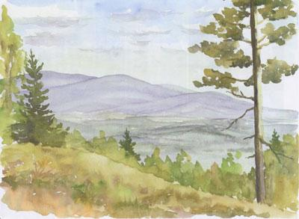
Никольский Е.В.

Slide 13
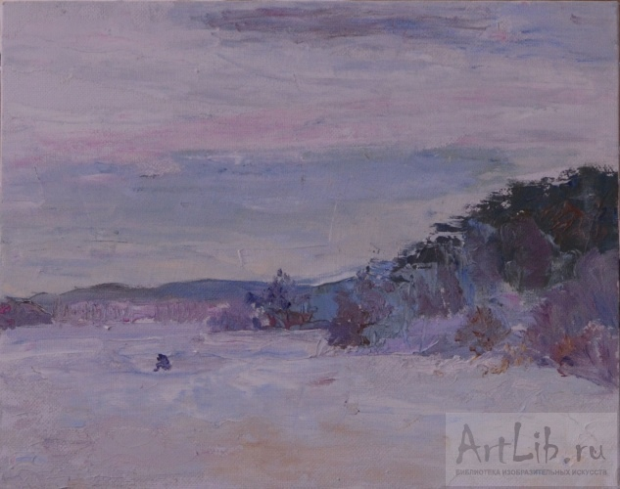
Шкерина Л.А.

Slide 14
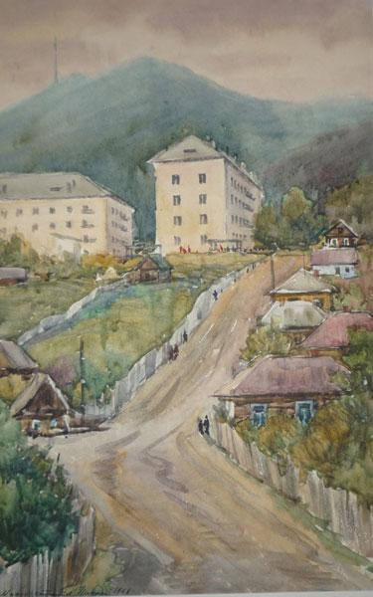
Миасс – Город в Золотой долине
Никольский Е.В.

Slide 15
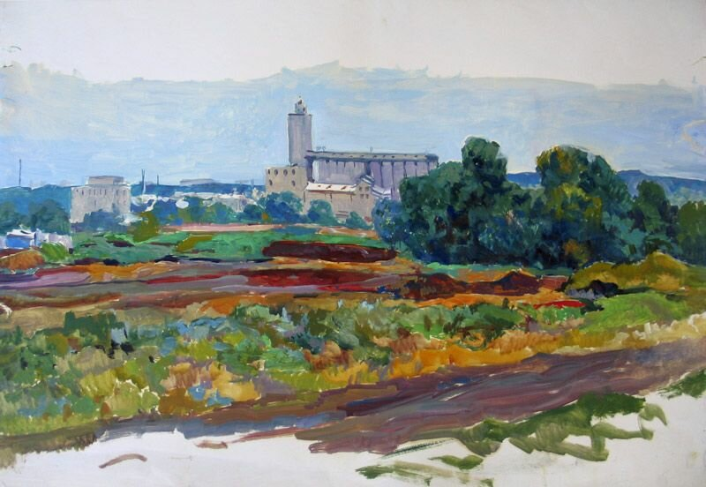
Неясов В.А.

Slide 16
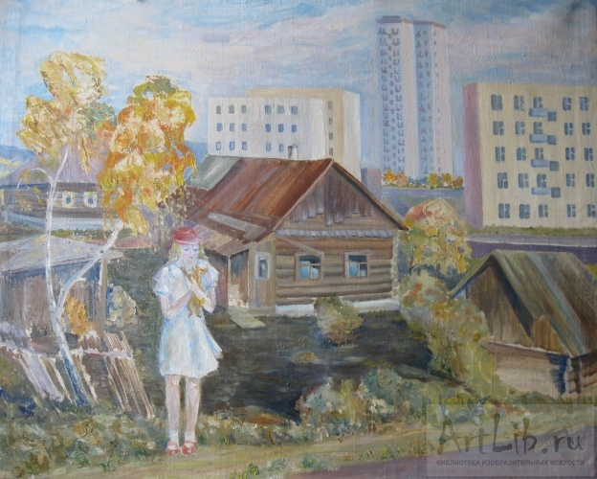
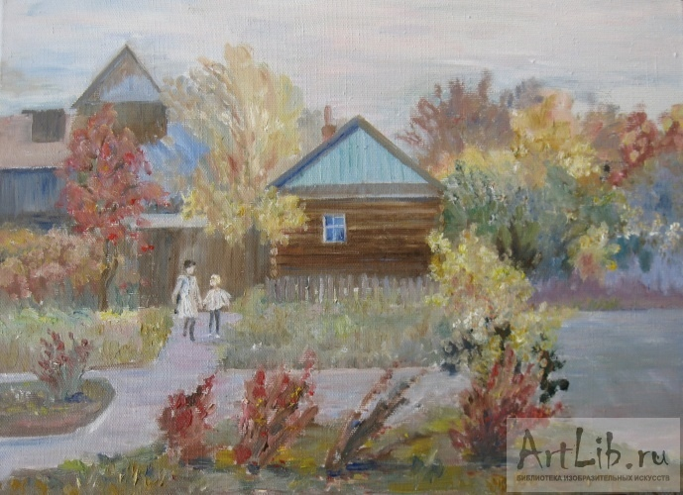
Шкерина Л.А.

Slide 17
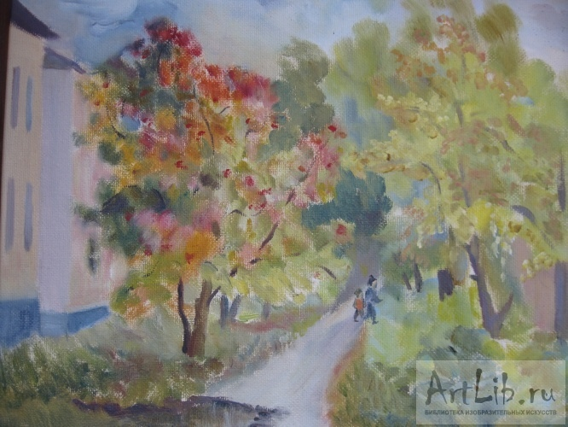
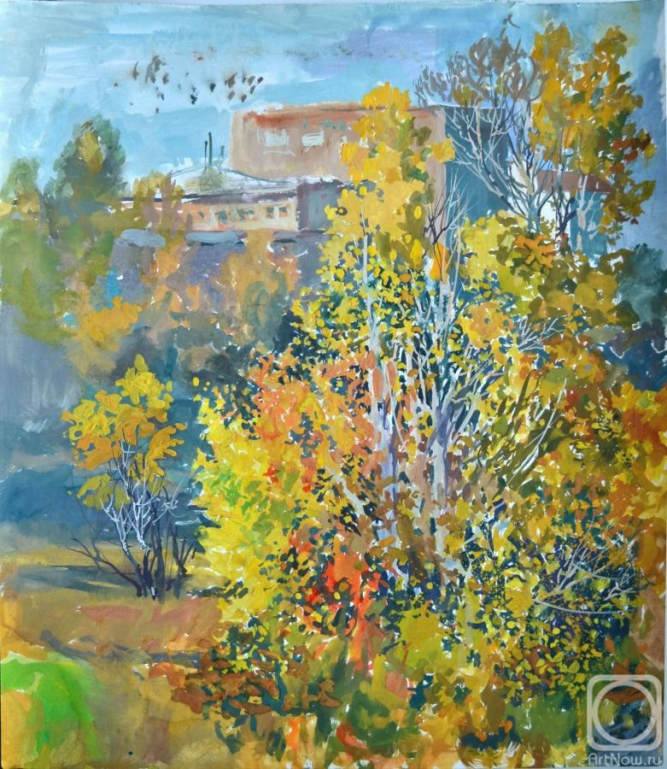
Шкерина Л.А.
Барсуков А.В.

Slide 18
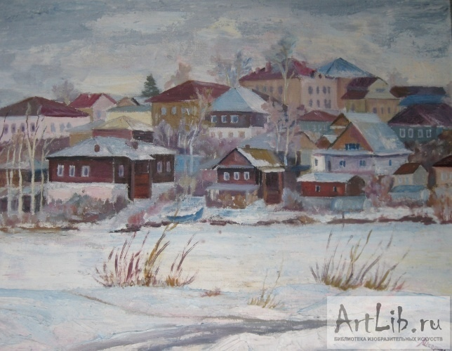
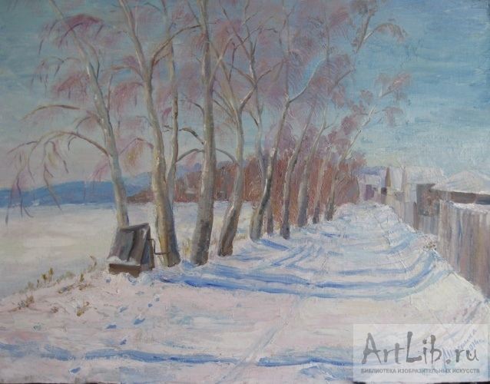
Шкерина Л.А.

Slide 19
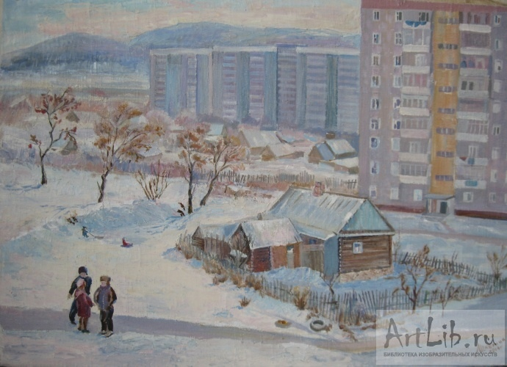
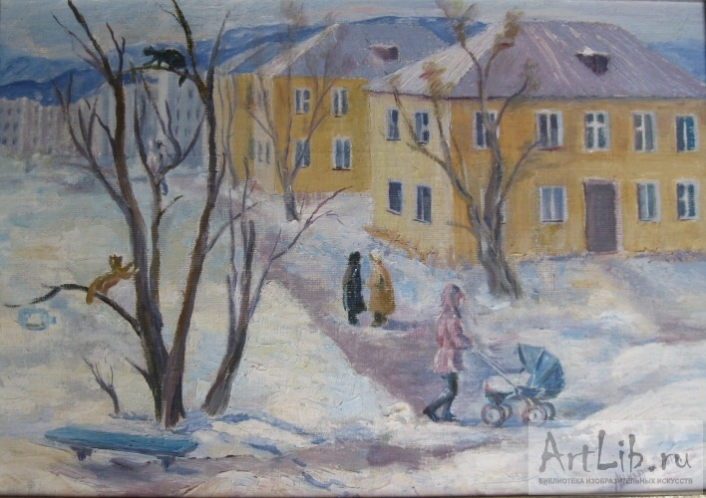
Шкерина Л.А

Slide 20
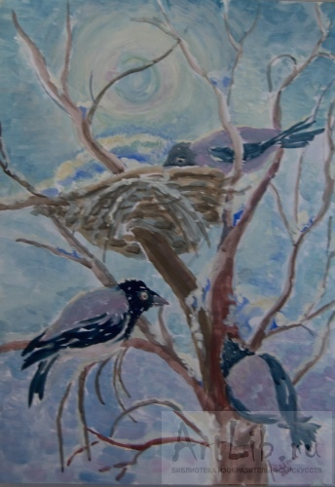
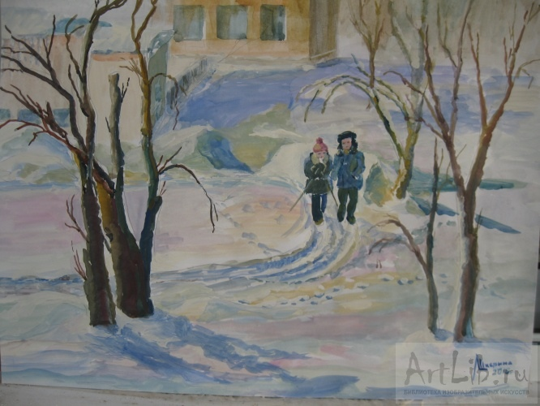
Шкерина Л.А

Slide 21
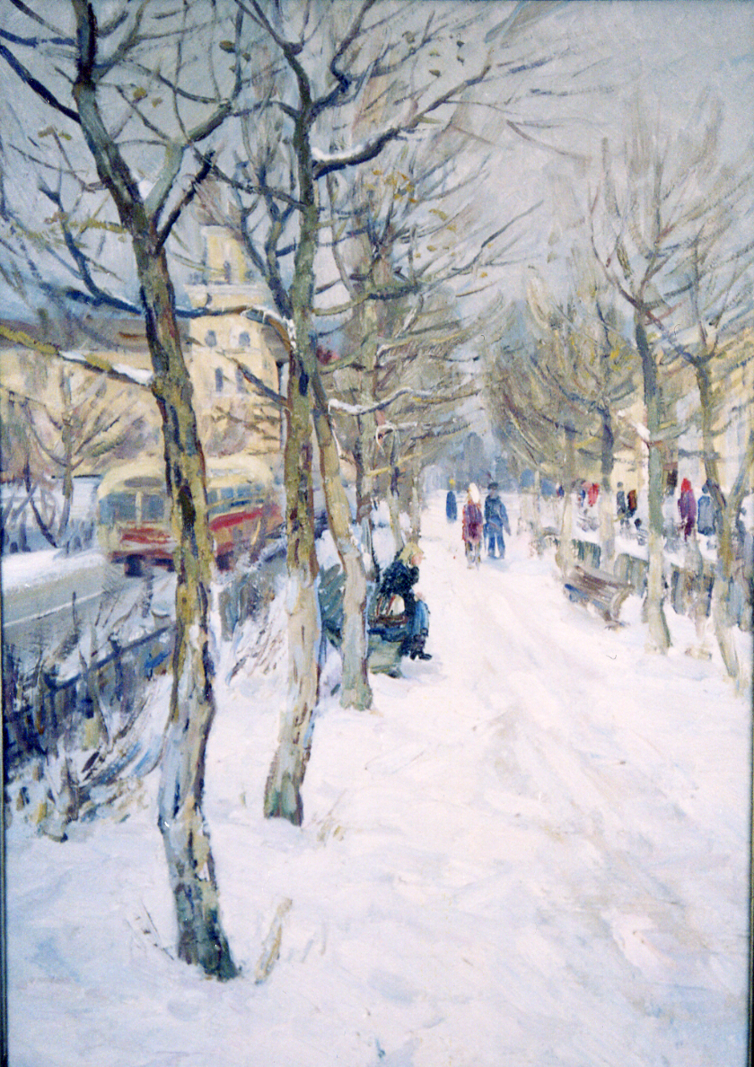
…На проспект Автозаводцев Выйдет утренний народ. Сердце сердцу отзовется И от радости замрет.
Зотеев В.А.

Slide 22
Вот он, легок на помине, За оградой белых стен Город в Золотой долине У подножия Ильмен.
Н. Година
Истомин В.

Slide 23
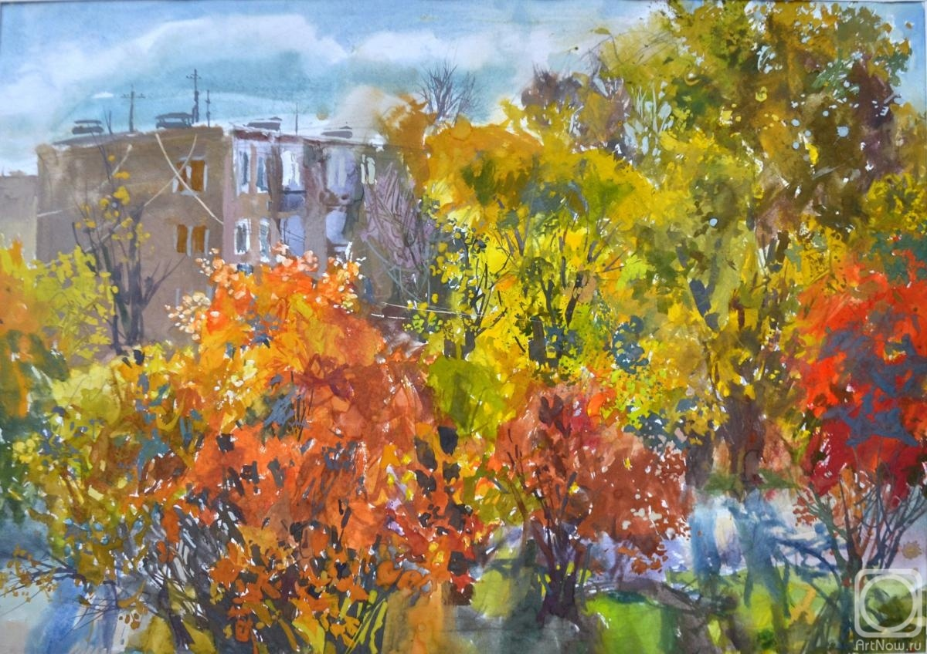
Барсуков А. В.

Slide 24
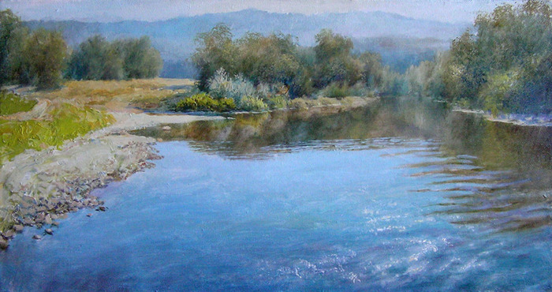
Река Миасс
Барсуков А.В.

Slide 25
Шкерина Л.А.

Slide 26
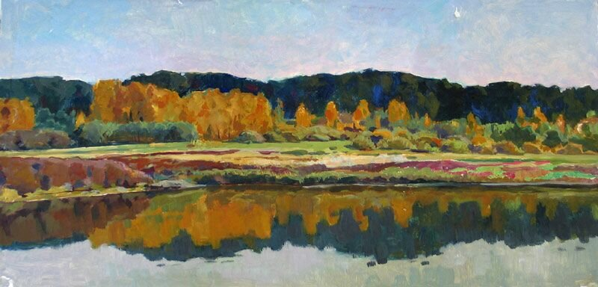
Неясов В.А.

Slide 27
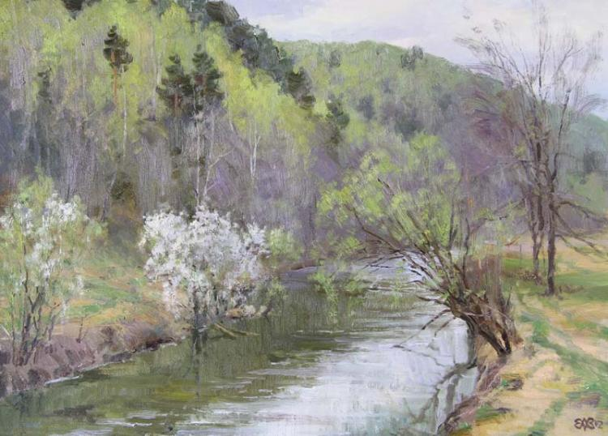
Ефремов А.В.

Slide 28
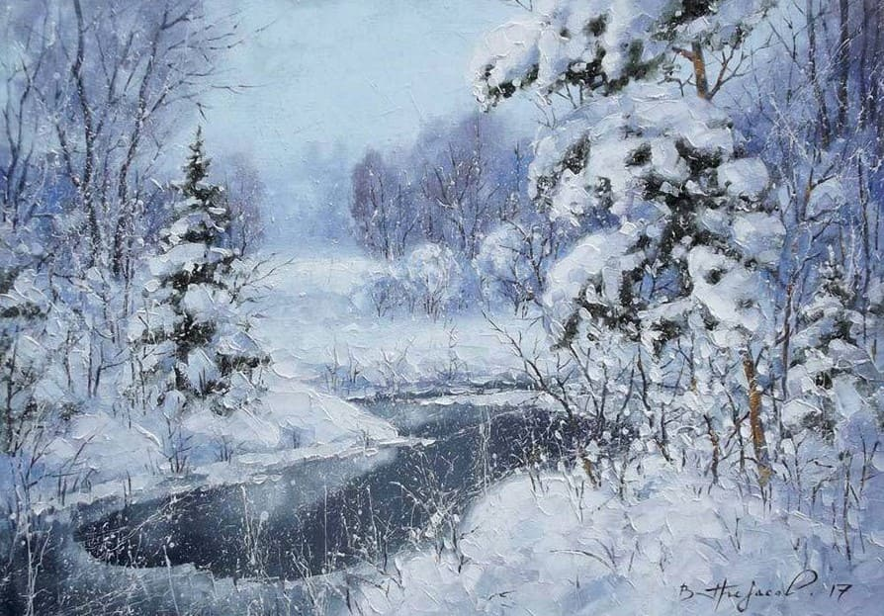
Грищенко И.В.

Slide 29
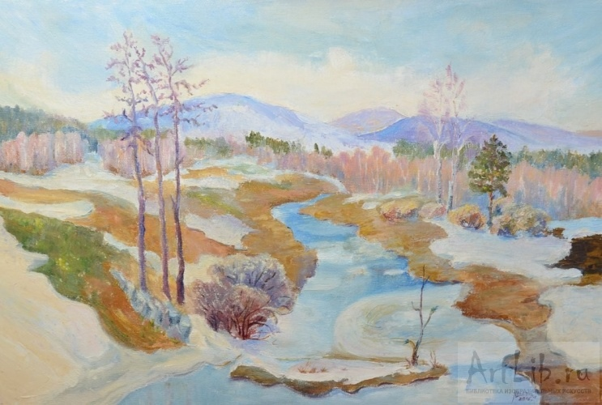
.
Шкерина Л.А

Slide 30
Неясов В.А.

Slide 31
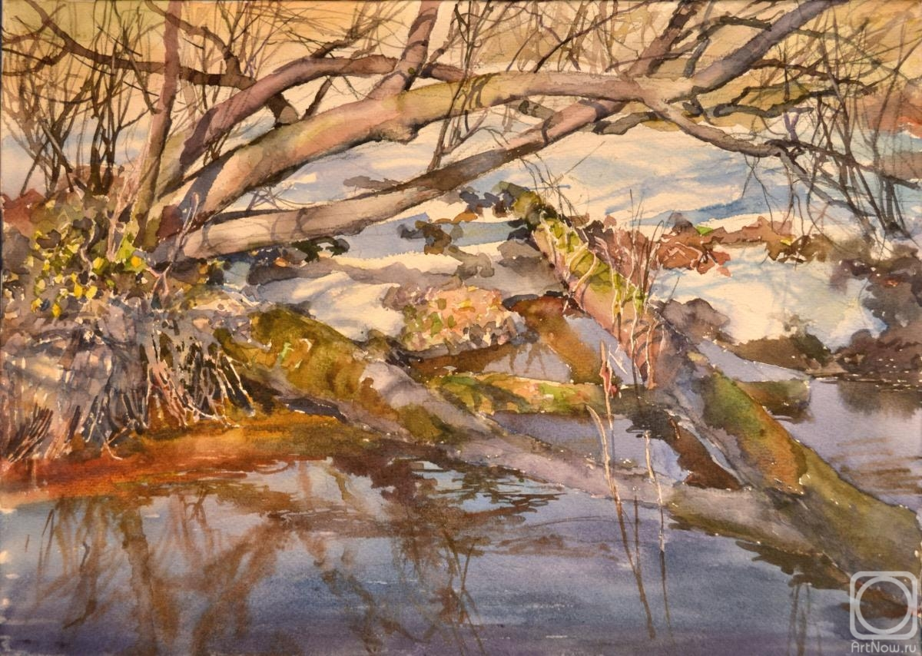
Барсуков А.В.

Slide 32
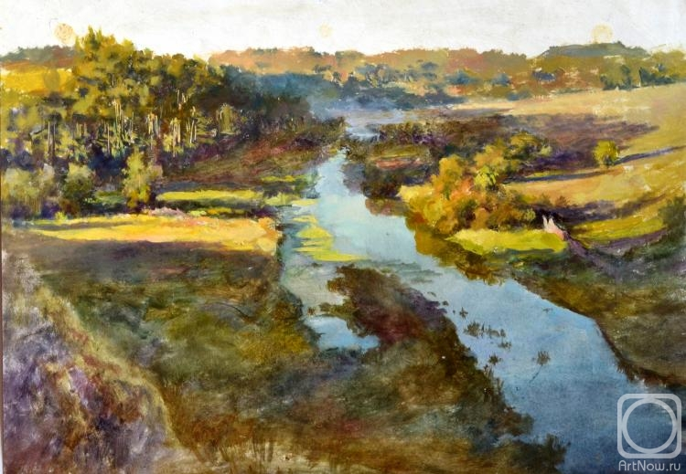
Барсуков А.В.

Slide 33
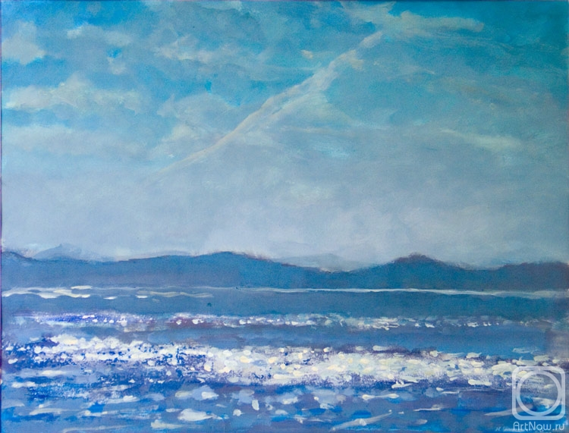
Озеро Тургояк
Ефремов А.В.

Slide 34
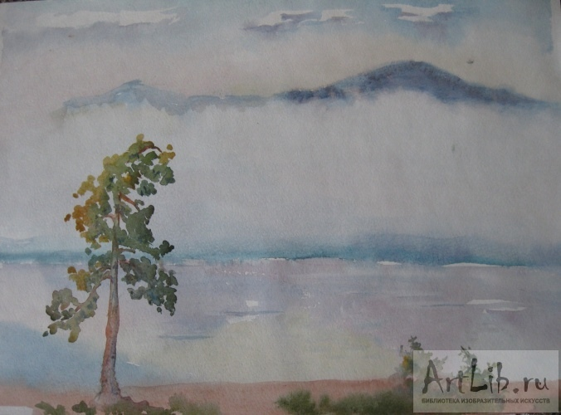
Шкерина Л.А

Slide 35
Никольский Е.В.

Slide 36
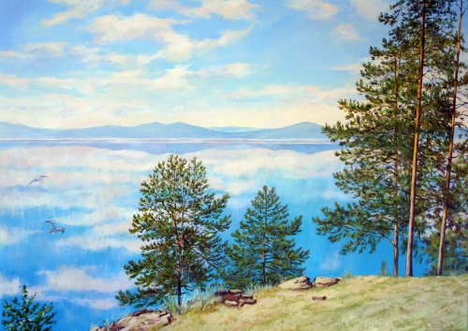
Якушев П.

Slide 37
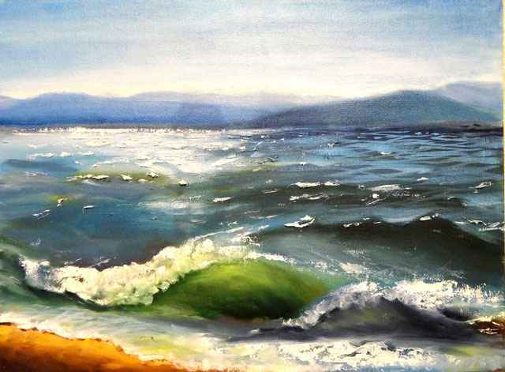
Кондрашкин П.

Slide 38
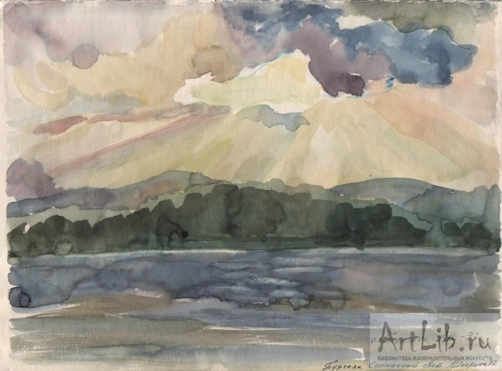
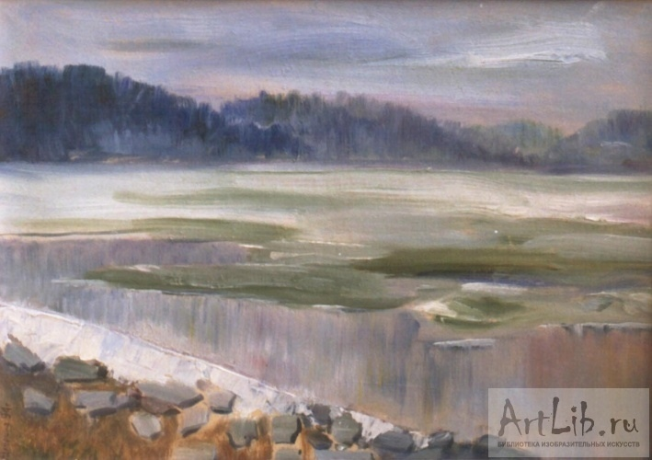
Шкерина Л.А

Slide 39
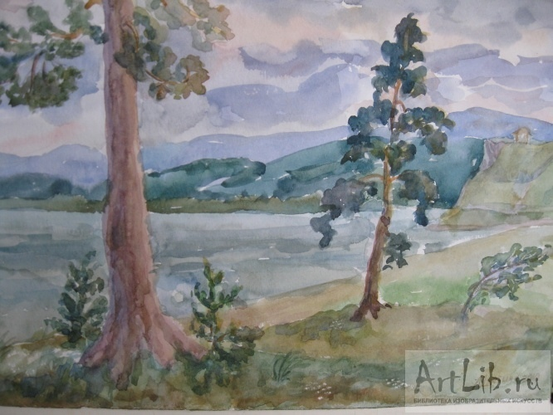
Шкерина Л.А.

Slide 40
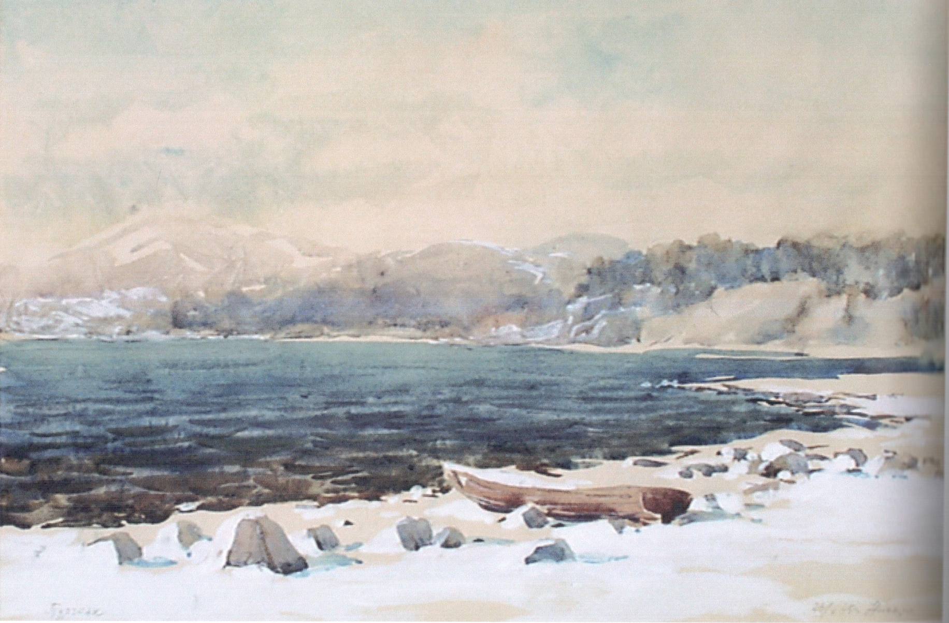
Никольский Е.В.

Slide 41
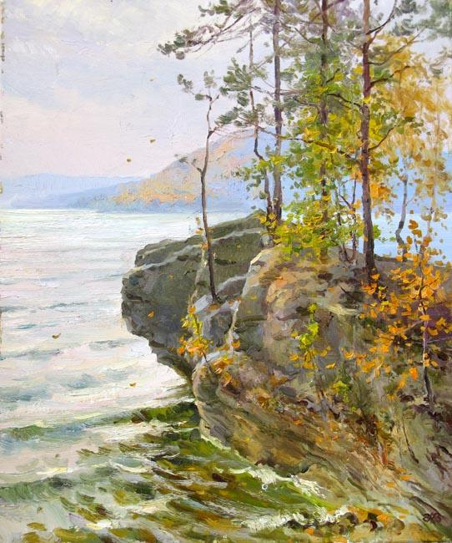
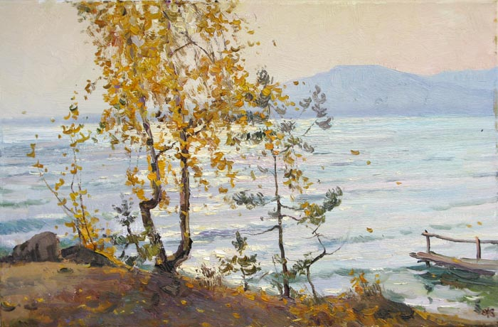
Ефремов А.В.

Slide 42
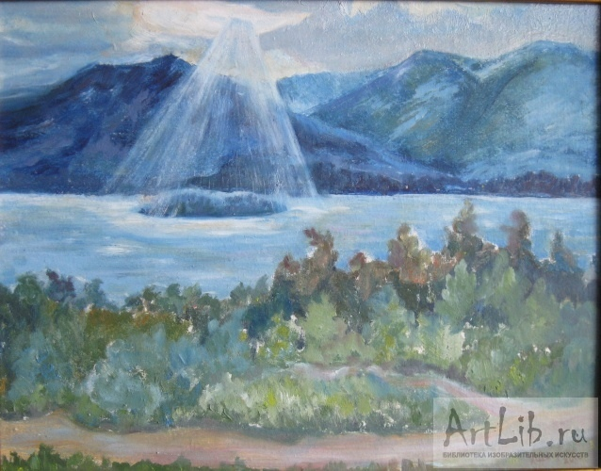
Остров Веры
Шкерина Л.А.

Slide 43
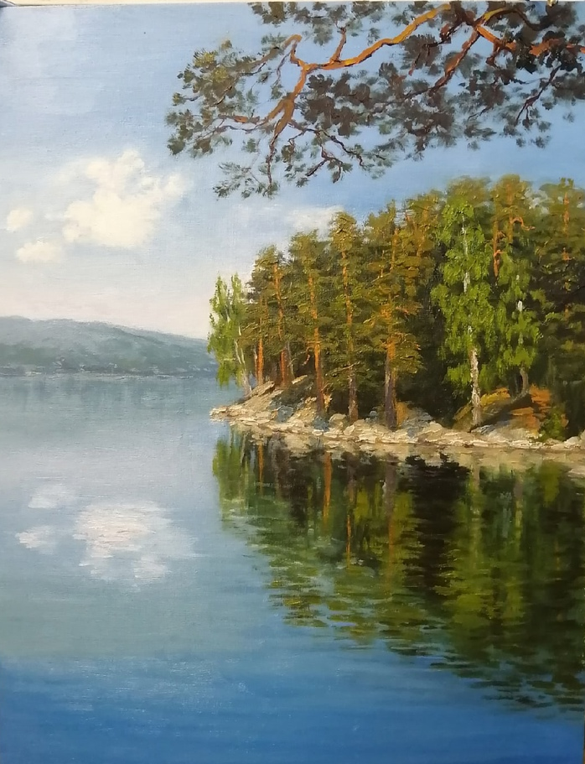
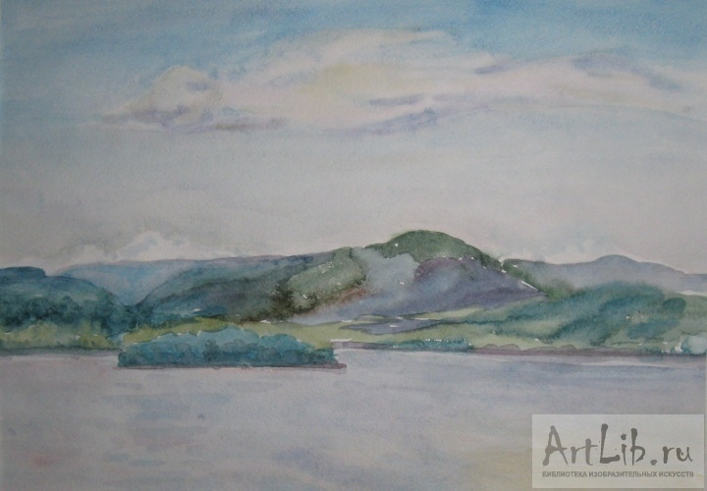
Кокорина Е.
Шкерина Л.А

Slide 44
Белоброва Е.

Slide 45
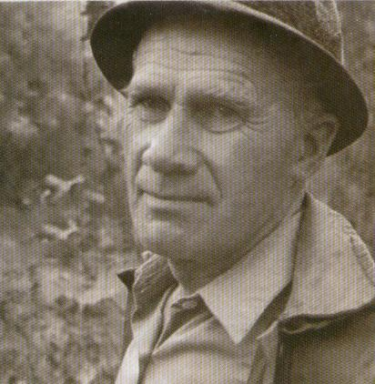
Художники
Евгений Васильевич Никольский – человек, чья жизнь оставила заметный след в истории и культуре города Миасса.
Евгений Васильевич – (17.03.1917, город Великий Новгород - 12.03.1978, город Миасс), художник, педагог.
Основатель и руководитель изостудии ДК «Автомобилестроителей», которой в 1975 году присвоено звание народной, в настоящее время носит имя Никольского. Наибольшего успеха художник достиг в акварели.
Произведения художника находятся в музеях Миасса, Челябинска и во многих частных собраниях в России и за рубежом.

Slide 46
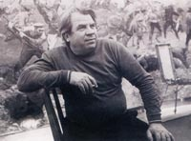
Неясов Василий Андреевич – живописец.
В Челябинске Василий Неясов жил и работал с 1951 года.
Его творческое кредо воплощалось в картине в духе русской реалистической традиции:
большой масштаб полотна,
многофигурность композиции,
жанровая трактовка сюжета,
литературное развитие.
Василий Андреевич оставил огромное наследие художника, которое уже во многом разошлось по музеям и частным коллекциям.

Slide 47
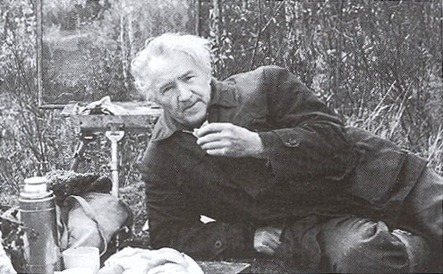
Виктор Александрович Зотеев – художник – живописец, пейзажист, член Союза художников России, ветеран Великой Отечественной войны, отмеченный боевыми орденами и медалями.
После окончания Нижнетагильского художественно училища переехал в Миасс, работал учителем рисования и черчения в средней школе, в школе рабочей молодежи, вел занятия в изостудии Дома пионеров.
Главная тема творчества художника - пейзаж России. В Миассе Зотеев прожил 15 лет. После пожара, уничтожившего его работы, Зотеев с семьей переехал на Алтай.

Slide 48
Шкерина Любовь Александровна – художник, педагог.
С 1989г. – 2011г. - преподаватель ИЗО дополнительного образования.
С 2004 – 2011г. Любовь Александровна заведующая отделением изобразительного искусства при этой школе.
Показателем высокого профессионального уровня преподавателя является Свидетельство о занесении ее в Книгу Почета музея Челябинского Областного Центра Образования Детей.

Slide 49
Барсуков Алексей Владиславович – профессиональный художник. Алексей родился в городе Миассе.
В 2001 году поступил в Магнитогорский Государственный Университет на художественный графический факультет закончил с отличием в 2006 году.
Участник многочисленных выставок. Реалистичные, выполненные с большим мастерством и вниманием к деталям работы. Натюрморты, пейзажи – все отличает необыкновенная натуралистичность, удивительная игра и сияние красок.

Slide 50
Миасс в живописи

Slide 51
Василий Андреевич Неясов. 1926 - 1984: Личность и творчество. - Челябинск: Книга, 2006. - 182с.: ил. - Текст: непосредственный.
Василий Неясов - яркий художник, представитель своего времени, многогранная личность. Его творчество, вписанное в контекст истории искусства Южного Урала, стоит вровень с наследием выдающихся мастеров России.
Патриотизм, любовь к родине, народу в отношении Василия Неясова – не громкие пафосные слова, а реальные жизненные установки художника, определившие его позицию и нашедшие отражение в его творчестве.

Slide 52
Никольский, Е.В. Времена года: Альбом акварелей / Е.В. Никольский; составители, вступ.ст. Л.Ф. Баженова, М.Е. Никольская. – Миасс: Геотур, 2013. - 100 с. - Текст: непосредственный.
В этом альбоме, более двухсот работ художника, а также наброски и эскизы. Выпуск этого альбома - значимое культурное событие для нашего города, теперь память о художнике увековечена, а его работы доступны для ознакомления всем читателям.
Создание альбома стало возможным благодаря стараниям семьи Баженовых. Дело это было начато 35 лет назад, именно тогда созданы первые «копии» картин, которые находились в частных коллекциях, в фондах музеев, у семьи Никольских. Таким образом, картины не были утеряны, а сохранены и увековечены.

Slide 53
Никольский Евгений Васильевич: фрагменты жизни и творчества в документах и газетных публикациях. Каталог работ. - Миасс: Мастерская Правдина, 2013. - 456 с. - Текст: непосредственный.
Художник, педагог, основатель изостудии - это лишь немногие из многочисленных граней таланта Евгения Васильевича Никольского. Упоминая о развитии живописи в Миассе, невозможно обойти стороной его имя. Ученики и последователи художника продолжают дело Никольского - воспитание в человеке творческого восприятия мира, особого отношения к природе.
Акварель была любимой техникой Евгения Васильевича. Не напрасно она считается наиболее сложной с точки зрения техники живописи, ведь рисунок практически невозможно исправить, подкорректировать. Но именно здесь талант художника стал столь очевиден.

Slide 54
С холста нисходит доброта: Миасские художники-фронтовики. - Миасс: Полиграф, 2005. - 30с.: ил. - Текст: непосредственный.
В этом сборнике представлены очень разные художники, но объединяет их война и город Миасс. Также и в судьбе этих людей много общего, хотя родились и выросли они в разных городах. Но объединяет их и детство, прошедшее в тревожные 1930-е годы, и война, опалившая их юность. Поразительное поколение.
Почти полностью уничтоженное в той страшной войне, но те из них, кто выжил, стремился, кажется, прожить жизнь и за своих погибших товарищей. Объединяет их и образное видение окружающего мира, желание запечатлеть и передать этот мир в своих работах. У них было непреодолимое желание учиться, хотя и не всем это удалось, не все стали профессиональными художниками.

Slide 55
В работе представлена литература:
Магия акварели. Евгений Васильевич Никольский (1917-1978): библиографический очерк / Составитель О.Б. Шакирова. – Миасс: МКУ «ЦБС», 2013. – 56с. - Текст: непосредственный.
* * * * *
Душевность и чистота: выставка миасского художника Алексея Барсукова. - Текст: непосредственный // Глагол. - 2020. - 24 декабря. - С. 7.
Корчагина, Н. «Здравствуй, мы пришли!...»: миасская художница Любовь Шкерина работает над своим литературным сборником / Н. Корчагина. - Текст: непосредственный // Миасский рабочий. - 2017. - 9 ноября. - С. 13.
Корчагина, Н. «Только художник на всем чует прекрасного след...»: миасская художница Любовь Шкерина / Н. Корчагина. - Текст: непосредственный // Миасский рабочий. - 2015. - 21 июля. - С. 4.
Овчинникова, А. Жил-был художник один...: художник Виктор Зотеев писал всегда с натуры, предпочтение отдавал пейзажам / А. Овчинникова. - Текст: непосредственный // Глагол. - 2020. - 5 ноября. - С. 7.
Ушков, А. Одержимость художника: выставка, посвященная 90-летию Виктора Зотеева / А. Ушков. - Текст: непосредственный // Глагол. - 2014. - 24 сентября. - С. 3.
Материал подготовлен библиографом ЦГБ им. Ю.Н. Либединского С.Г. Частухиной.

